Slide 1

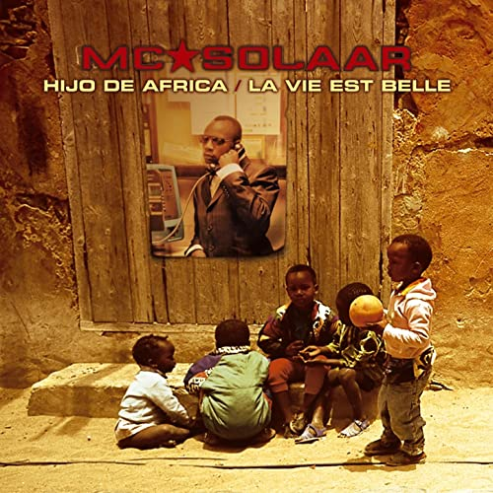
Hijo de Africa*
MC Solaar
J'sais pas si tu connais le kwassa-kwassa¹
Zaïko Langa Langa², la rumba³, ou le makossa³
Le mbalax³, la kora⁴, le son du balafon⁴
Qui fait bouger Bamako, N'Djamena ou le Gabon
Terre d'Afrique, Dioula⁵, Peul⁵, Mandingue⁵, Massaï⁶
Terre où si t'es frappadingue⁷ le Saï-saï⁸ t'assaille
Et j'croque bâton manioc⁹ en pirogue
J'vois des côtes ancestrales et de belles gardes robes
Sur la plage, on a fumé le capitaine¹⁰
Bu le jus de tamarin¹¹ dans une coupe en ébène
Il faut des sous pour le développement
Il faut développer les flux pour lutter contre le sous-développement
(Pont)
Ahio ! Il y a des idéaux
Des couleurs et des sons qui sont plus beaux que dans les vidéos
Ahio-oh ! Nouvel idéal
J'ai vu des nanas¹² là-bas, qui veulent être comme les filles des Halles¹³
(Refrain)
Ahio ! De Douala jusqu'à Touba
Ahio ! Je t'aime, je te le dis tout bas
Ahio ! De Douala jusqu'à Touba
Ahio ! Je t'aime, hijo de Africa
Une dent toute seule ne peut pas casser la noix
Voilà le genre de sentence que l'on nous apprend là-bas
Pour soigner la maladie, partager noix de kola
Cela veut dire dans les deux cas, qu'Africa a besoin de toi
Tu dois connaître la savane sans passer par Papy Brossard¹⁴
Et voir l'œil du griot¹⁵ lorsqu'il te raconte l'Histoire
L’artiste
Claude M’Barali, appelé MC Solaar ou parfois Claude MC, est un rappeur français né à Dakar, au Sénégal.
Dès son premier album, Qui sème le vent récolte la tempête, en 1991, son style poétique singulier, tranquille et positif, s’est imposé. Grand amateur de littérature, il joue avec les mots et s’inscrit dans la lignée d’auteurs comme Serge Gainsbourg.
Dans « Hijo de Africa », MC Solaar dépeint les différents visages de l’Afrique avec un objectif : briser les clichés.
Pour suivre l’actualité de MC Solaar, abonnez-vous à son compte Instagram « @mcsolaaroff »
Notes lexicales et culturelles :
* Hijo de Africa : Fils d’Afrique.
1. Kwassa-kwassa : canot de pêche des Comores.
2. Zaïko Langa Langa : groupe originaire de RDC, fondé en 1969.
3. Rumba, makossa et mbalax : styles musicaux (Congo, Cameroun et Sénégal).
4. Kora et balafon : instruments de musique.
5. Dioula, Peul et Mandingue : peuple d’Afrique de l’Ouest.
6. Massaï : peuple d’Afrique de l’Est.
7. Frappadingue : (familier) complètement fou.
8. Saï-saï : (wolof) vagabond, garçon espiègle ; Saï Saï By est le nom pudique donné au SIDA.
9. Bâton de manioc : mets populaire au Cameroun.
10. Capitaine : poisson.
11. Tamarin : fruit tropical à la saveur acidulée.
12. Nana : (familier) fille.
13. Les Halles : quartier de Paris où se trouvent de nombreux magasins.
14. Papy Brossard : marque de gâteaux dont le produit phare est le « Savane », un marbré au chocolat.
Parcours imaginés par Hélène Emile
CAVILAM - Alliance Française

Slide 2
Hijo de Africa*
MC Solaar
Les danses de village lors de la cérémonie
Ainsi que les rites initiatiques qui viennent de au moins l'infini
Lacs, fleuves, Nil, Niger ou le Victoria
Aller de Bobo-Dioulasso jusqu'à la ville de Pretoria
Ne m'appelez pas bamboula¹⁶, ou tête de Granola¹⁷, j'suis Tarzan¹⁸
Le civilisateur avec l'œil perçant
Pont
Refrain
Le troisième acte, c'est les rapports de l’OMS¹⁹
Parfois le manque d'eau, parfois des conflits qui nous stressent
Guerres civiles inutiles, peur sur le village et la ville
Populations déplacées, c'est la peur qui crée l'exil
Des gosses sans école qui ne font pas leurs leçons
Ils ne jouent plus aux soldats, car soldats, ils le sont
C'est aberrant c'est comme un laboratoire
Qui fait des expériences pour quantifier le désespoir
Mais j'garde l'espoir quand j'entends « Premier Gaou »²⁰
Ne pas baisser les bras, je le dis toujours au cas où
Quelqu'un écoute ce qui dégoûte, ou écoute les doutes
Et s'il montre la route, en août j'amène des scouts
Pont
Enfant d'Afrique
Enfant d'Afrique
Enfant d'Afrique
Ahio ! il y a des idéaux (enfant d'Afrique)
Des couleurs et des sons qui sont plus beaux que dans les vidéos
Ahio ! (enfant d'Afrique)
Ahio ! il y a des idéaux
Des couleurs et des sons qui sont plus beaux que dans les vidéos
Ahio ! je t'aime, hijo de Africa
Notes lexicales et culturelles :
15. Griot : poète et musicien, gardien des traditions orales.
16. Bamboula : terme raciste utilisé pour désigner les tirailleurs sénégalais, puis les personnes noires ; à l’origine, tambour qui a donné son nom à une danse.
17. Granola : terme raciste utilisé pour désigner les personnes noires ; à l’origine, biscuits nappés de chocolat.
18. Tarzan : personnage de fiction élevé dans la jungle par des singes, symbole de force.
19. OMS : Organisation mondiale de la santé.
20. « Premier Gaou » : chanson du groupe ivoirien Magic System sortie en 1999.
Parcours imaginés par Hélène Emile
CAVILAM - Alliance Française

Slide 3

« Hijo de Africa » MC Solaar
1 |  | Premier temps Fermez les yeux et écoutez les 9 premières secondes de la chanson. Où êtes-vous ? Sur quel continent ? Que voyez-vous ? Que sentez-vous ? Que ressentez-vous ?
2 |  | Deuxième temps A. Écoutez la chanson. Trouvez trois adjectifs pour qualifier le rythme de la chanson. Liste pour aider les apprenants si nécessaire : calme, dansant, dynamique, énergique, joyeux, lent, mélancolique, monotone, rapide, tranquille, triste… B. Quels instruments ou quels types d’instruments avez-vous reconnus ?
3 |  | Troisième temps Distribuer une fiche matériel à chaque binôme. À deux. Écoutez les deux premiers couplets de la chanson. De quelles villes MC Solaar parle-t-il ? Questions bonus MC Solaar cite aussi… un pays : le _ _ _ _ _. deux fleuves : le _ _ _ et le _ _ _ _ _ un lac : le lac _ _ _ _ _ _ _ _ Cherchez où ils se trouvent et placez-les sur la carte.
4 |  | Quatrième temps En petits groupes. Réalisez un collage pour créer la pochette du single.
Parcours imaginés par Hélène Emile
CAVILAM - Alliance Française

Slide 4

« Hijo de Africa » MC Solaar
1 |  | Avant l’écoute
 |  | Mise en bouche
 |  | La chanson s’appelle « Hijo de Africa », fils d’Afrique. Selon vous, qui chante ? De quoi parle l’artiste ? À quel type de musique vous attendez-vous ? Expliquez.
2 |  | Pendant l’écoute
2 |  | En écoutant la musique
 |  | A. Écoutez la chanson et décrivez-la. Complétez les phrases. Le style de cette chanson est __________________________. Le rythme est __________________________. La voix de l’artiste est __________________________. B. Pour vous, la chanson donne-t-elle une image positive ou une image négative de l’Afrique ? Pourquoi ?
3
3 |  | En écoutant les paroles
 |  | A. À deux. MC Solaar chante différents visages de l’Afrique. Dans quel ordre aborde-t-il ces aspects ? N°…… Le racisme N°…… Les traditions et la transmission de l’histoire N°…… La cuisine N°…… La guerre et la migration N°…… L’économie et le développement N°…… La musique B. MC Solaar nous fait voyager dans son Afrique. Écoutez les deux premiers couplets et relevez…
1 mot en lien avec la musique | 1 mot en lien avec la cuisine | 3 villes | 1 fleuve ou un lac
Parcours imaginés par Hélène Emile
CAVILAM - Alliance Française

Slide 5
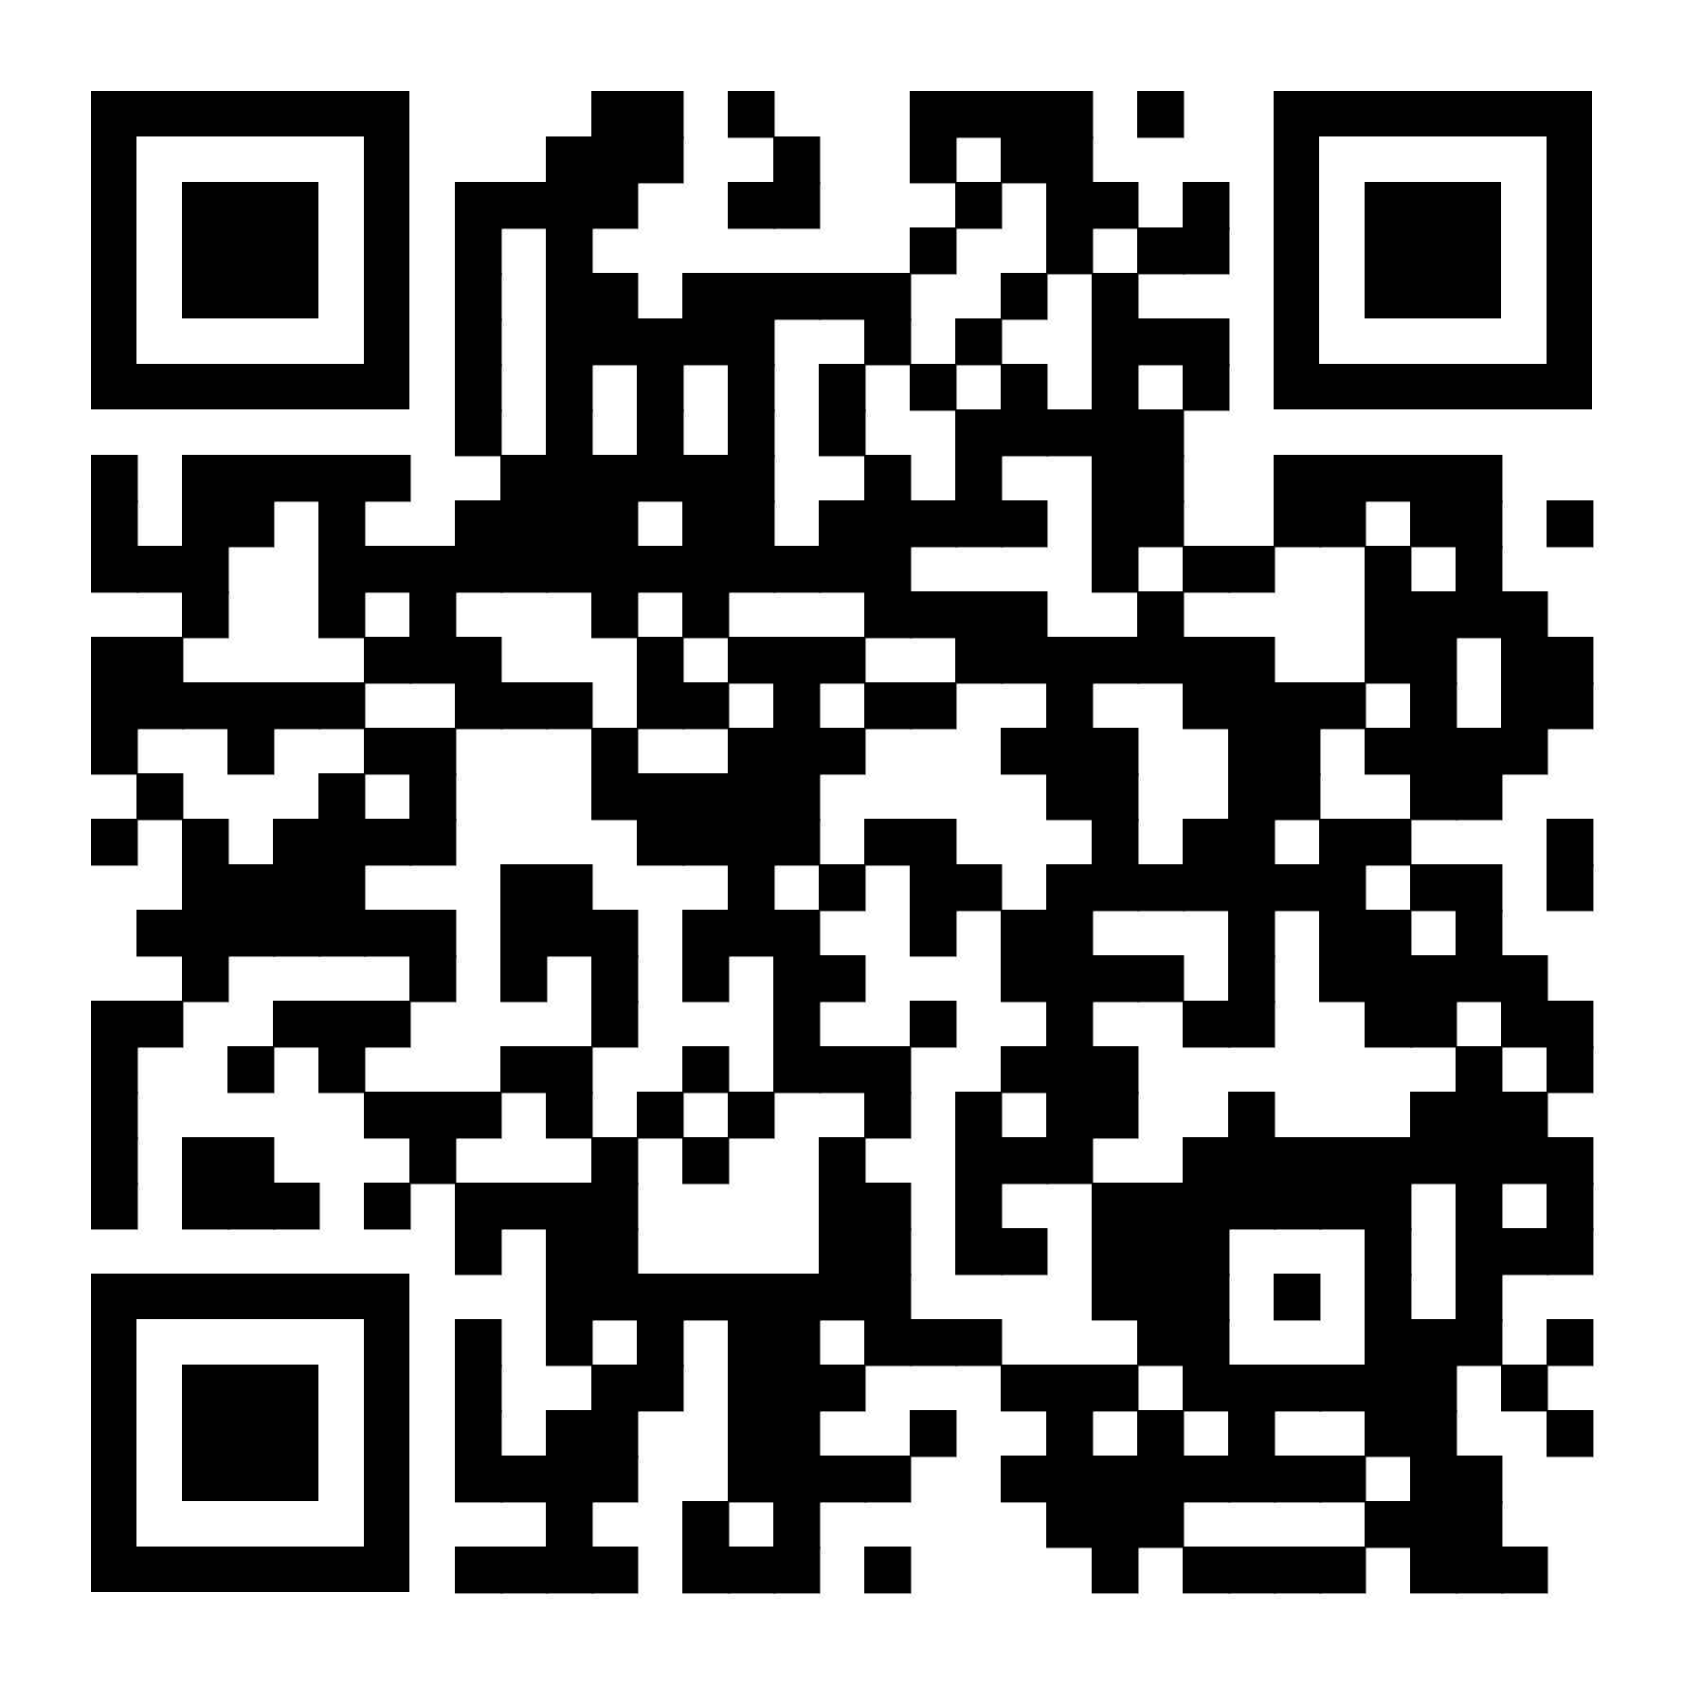
« Hijo de Africa » MC Solaar
4 |  | Après l’écoute
 |  | Production
 |  | En petits groupes. Mettez « Hijo de Africa » en images ! Choisissez un couplet et transformez-le en bande dessinée. N’hésitez pas à chercher à quoi ressemblent les éléments que vous ne connaissez pas. Vous pouvez dessiner vos propres cases ou utiliser un outil numérique : l’application BDnF (https://bdnf.bnf.fr/) sur ordinateur, tablette ou téléphone portable, ou le site Pixton (https://www-fr.pixton.com/).
 |  | Variante
 |  | En petits groupes. Faites comme MC Solaar ! Choisissez un continent ou un pays et listez le maximum d’éléments de musique, de cuisine, de villes, de fleuves, lacs ou montagnes. Pensez aussi à deux ou trois éléments plus négatifs. Choisissez-en quelques uns et proposez un texte poétique, avec des rimes. « J’sais pas si tu connais… » Lisez ou chantez votre texte devant la classe.
 |  | Et en plus…
 |  | Flashez le QR code pour écouter la chanson de Sexion d’Assaut « Africain ». Quels sont les points communs (musique, paroles) et les différences avec la chanson de MC Solaar ? Quelle chanson préférez-vous ? Pour quelles raisons ?
Parcours imaginés par Hélène Emile
CAVILAM - Alliance Française

Slide 6

VOYAGE
« Hijo de Africa » MC Solaar
Avant l’écoute
Mise en bouche
La chanson s’appelle « Hijo de Africa », fils d’Afrique. Selon vous, qui chante ? De quoi parle l’artiste ? À quel type de musique vous attendez-vous ? Expliquez. Je pense que c’est un homme qui chante, peut-être qu’il est jeune et qu’il parle de ce qu’il aime en Afrique : les bruits, les odeurs… Je pense que la musique est un peu traditionnelle.
Pendant l’écoute
En écoutant la musique
A. Écoutez la chanson et décrivez-la. Complétez les phrases. Le style de cette chanson est le rap, avec des éléments traditionnels africains (instruments et chœurs). Le rythme est plutôt rapide, joyeux, dansant… La voix de l’artiste est plutôt grave. B. Pour vous, la chanson donne-t-elle une image positive ou une image négative de l’Afrique ? Pourquoi ? Pour moi, la chanson donne une image positive de l’Afrique. C’est une chanson énergique qui donne envie de bouger.
En écoutant les paroles
A. À deux. MC Solaar chante différents visages de l’Afrique. Dans quel ordre aborde-t-il ces aspects ? N°5 Le racisme, N°4 Les traditions et la transmission de l’histoire, N°1 La cuisine, N°6 La guerre et la migration, N°3 L’économie et le développement, N°2 La musique B. MC Solaar nous fait voyager dans son Afrique. Écoutez les deux premiers couplets et relevez… 1 mot en lien avec la musique : rumba, makossa, mbalax, kora, balafon 1 mot en lien avec la cuisine : manioc, capitaine, tamarin, nix de kola 3 villes : Bamako, N’Djamena, Douala, Touba, Bobo-Dioulasso, Pretoria 1 fleuve ou un lac : Nil, Niger, lac Victoria
Après l’écoute
Production
En petits groupes. Mettez « Hijo de Africa » en images ! Choisissez un couplet et transformez-le en bande dessinée. N’hésitez pas à chercher à quoi ressemblent les éléments que vous ne connaissez pas. Vous pouvez dessiner vos propres cases ou utiliser un outil numérique : l’application BDnF (https://bdnf.bnf.fr/) sur ordinateur, tablette ou téléphone portable, ou le site Pixton (https://www-fr.pixton.com/).
Variante
En petits groupes. Faites comme MC Solaar ! Choisissez un continent ou un pays et listez le maximum d’éléments de musique, de cuisine, de villes, de fleuves, lacs ou montagnes. Pensez aussi à deux ou trois éléments plus négatifs. Choisissez-en quelques uns et proposez un texte poétique, avec des rimes. Lisez ou chantez votre texte devant la classe. J’sais pas si tu connais la biguine, le zouk, le gwoka, Le kompa, la mazurka ou le coupé décalé Qui font danser de Port-au-Prince à Deshaies De Sainte-Lucie à Madinina ou à Gwada T’as peut-être mangé des acras ou du colombo Mais sans doute pas de ouassous ni de matété Pour moi, c’est sinobol et bokit au saut de Matouba À la Soufrière ou à la Pointe des Châteaux
Parcours imaginés par Hélène Emile
CAVILAM - Alliance Française

Slide 7

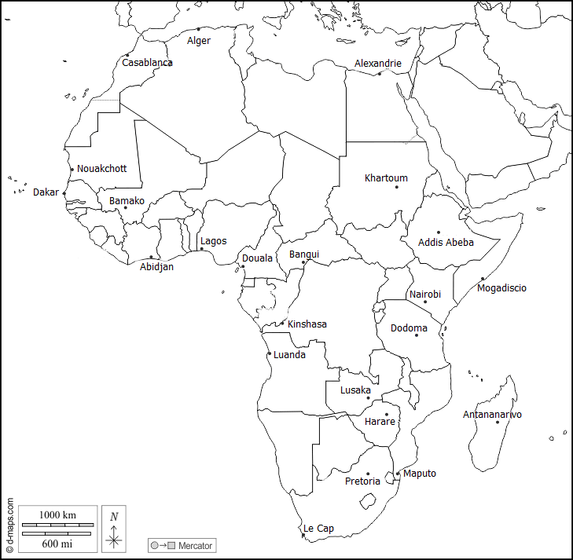
VOYAGE
« Hijo de Africa » MC Solaar
Écoutez les deux premiers couplets de la chanson.
De quelles villes MC Solaar parle-t-il ?
Questions bonus
MC Solaar cite aussi…
un pays : le _ _ _ _ _.
deux fleuves : le _ _ _ et le _ _ _ _ _
un lac : le lac _ _ _ _ _ _ _ _
Cherchez où ils se trouvent et placez-les sur la carte.
Parcours imaginés par Hélène Emile
CAVILAM - Alliance Française

